Slide 1
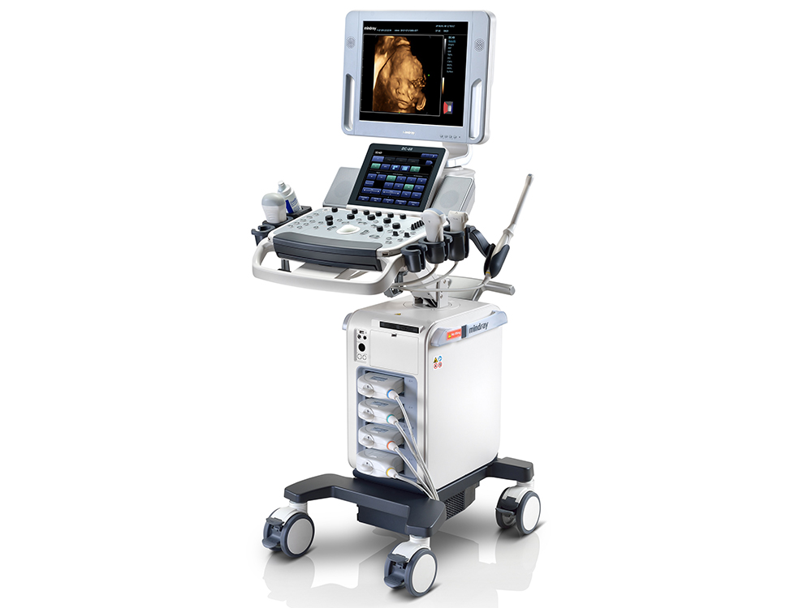
Красноярский государственный медицинский университет им. проф. В.Ф.
Войно-Ясенецкого
Кафедра лучевой диагностики ИПО
МЕТОДИКА УЛЬТРАЗВУКОВОГО ИССЛЕДОВАНИЯ МОЧЕВОГО ПУЗЫРЯ, ПРЕДСТАТЕЛЬНОЙ ЖЕЛЕЗЫ И СЕМЕННЫХ ПУЗЫРЬКОВ
Выполнила: ординатор 2 года обучения, Цыклинская Алена Валерьевна
Красноярск, 2019

Slide 2
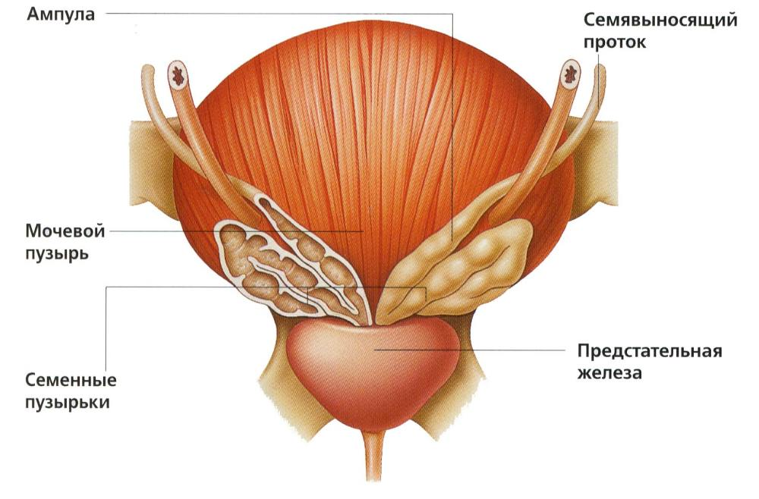
По данным медицинской статистики в России ежегодно число урологических заболеваний увеличивается. Сегодня ультразвуковое исследование в урологии позволяет диагностировать и дифференцировать подавляющее их количество.
Ультразвуковое исследование позволяет получать информацию о структурных особенностях предстательной железы, семенных пузырьков, мочевого пузыря органов в норме и при различных заболеваниях, сопровождающихся изменением размеров, объема и структуры, таких как доброкачественная гиперплазия предстательной железы и злокачественные новообразования, острый и хронический простатит, камни предстательной железы, обструктивные везикулиты и т.д.

Slide 3
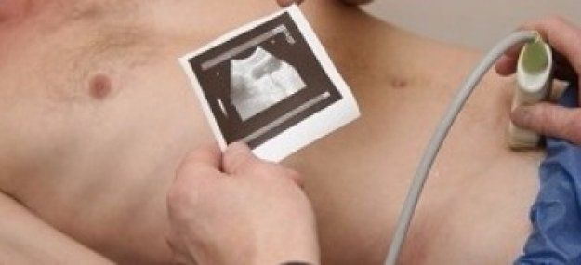
Ультразвуковая исследование мочевого пузыря
Положение пациента лежа на спине.
Провести трансабдоминальное исследование мочевого пузыря, используя продольные и поперечные, а также косые сканирования.

Slide 4
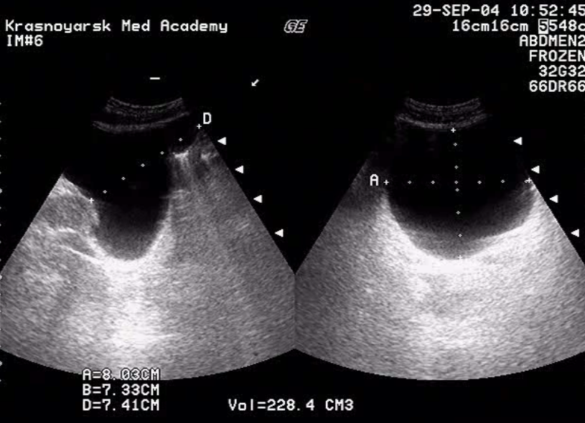
Ультразвуковая исследование мочевого пузыря
Вычисление объема мочевого пузыря
Определить толщины стенки мочевого пузыря
толщина стенки – <5 мм;
*Условие для достоверной оценки состояния мочевого пузыря: объем не менее 200-250 мл

Slide 5
Ультразвуковая исследование мочевого пузыря
Оценить форму (правильная, неправильная), стенки (утолщены/не утолщены), просвет (свободен, эхо-взвесь, с пристеночными эхо-структурами), шейку мочевого пузыря (сохранена/сглажена) состояние треугольника Льето, выбросы из устьев мочеточников.
Определить наличие патологических образований мочевого пузыря (есть/нет; локализация, форма: округлая, овальная, неправильная; контуры: четкие/не четкие, ровные/не ровные; структура: однородная/ не однородная; эхогенность: средняя, повышенная, пониженная; размеры, глубина поражения стенки, распространение образования (связь с устьем мочеточника, шейкой мочевого пузыря, простатой, передней стенкой матки).

Slide 6
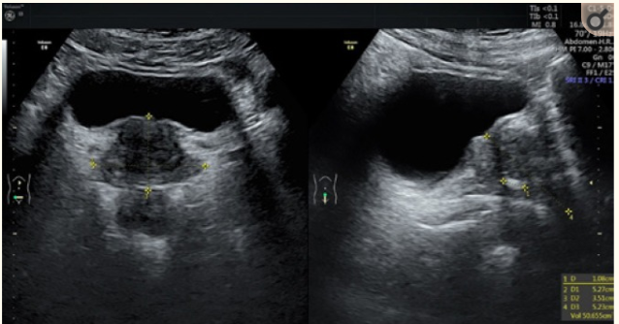
Ультразвуковая исследование предстательной железы трансабдоминально
Положение пациента лежа на спине.
Провести трансабдоминальное исследование предстательной железы и семенных пузырьков, а также лимфатические узлы по ходу подвздошных сосудов, используя продольные и поперечные сканирования.

Slide 7
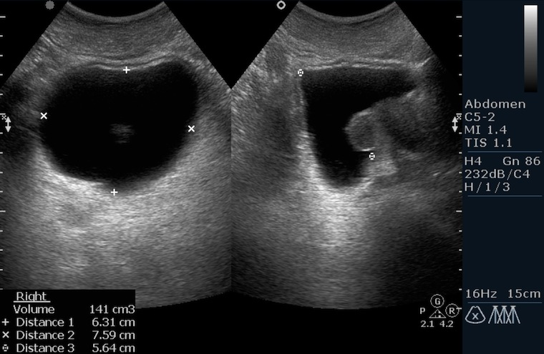
Попросить пациента опорожнить мочевой пузырь. Оценить объем остаточной мочи.
объем остаточной мочи < 10% от первоначального объема

Slide 8
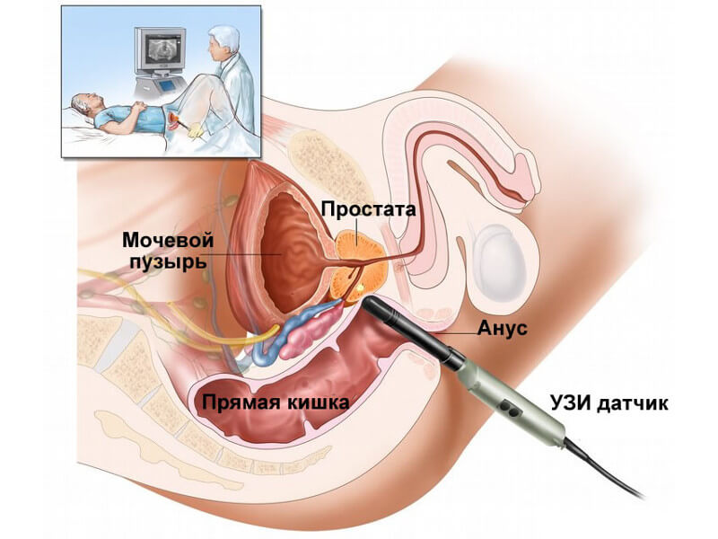
Ультразвуковая исследование предстательной железы трансректально (ТРУЗИ)
Положение пациента лежа на левом боку с согнутыми и слегка притянутыми к животу ногами.
Проводится ТРУЗИ (трансректальное ультразвуковое исследование), на сканирующую поверхность датчика наносится гель, сверху надевается презерватив. Презерватив смазывается гелем. Попросить пациента сделать вдох, ввести датчик в прямую кишку на глубину 5-6см, провести исследование предстательной железы, семенных пузырьков, используя продольные и поперечные срезы.

Slide 9
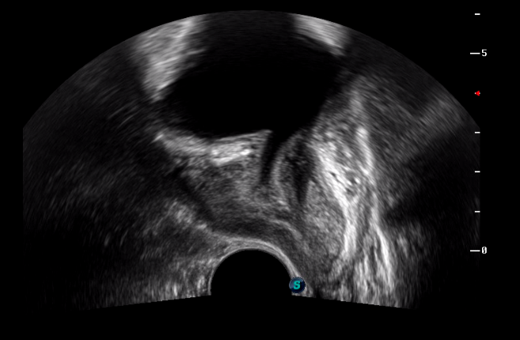
Ультразвуковая исследование предстательной железы трансректально (ТРУЗИ) продольное сканирование
ТЗ
ПФМС
основание
переходная
зона
ЦЗ
ПЗ
семявыбрасывающий проток
верхушка

Slide 10
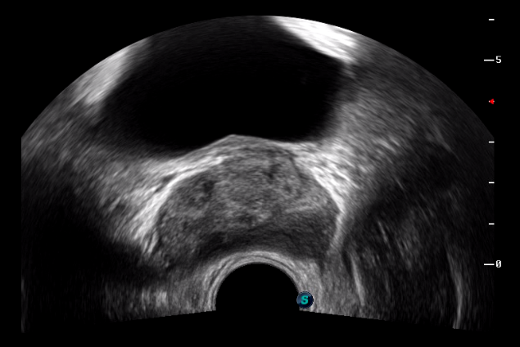
Ультразвуковая исследование предстательной железы трансректально (ТРУЗИ)
Поперечное сканирование
Продольное сканирование

Slide 11
Ультразвуковая исследование предстательной железы трансректально (ТРУЗИ)
Определить размеры предстательной железы (поперечный, передне-задний, верхне-нижний).
Вычислить объем предстательной железы
V до 30 см³ у лиц до 50 лет; до 40 см³ - старше 50 лет [Шолохов В.Н.,2006]
Notes:
Определить размеры предстательной железы (поперечный, передне-задний, верхне-нижний). Вычислить объем предстательной железы (у лиц до 50 лет объем до 30 см³)

Slide 12
Основные методы определения объема предстательной железы
V=A x B x C x 0,52;
V= C² x B x 0,52 (если масса железы менее 80 мл);
V= C³ x 0,52 (если масса железы более 80 мл),
где А – длина; В – толщина; С - ширина
Капустин С.В., 2007

Slide 13
Ультразвуковая исследование предстательной железы трансректально (ТРУЗИ) продольное сканирование
Оценить форму (треугольной, округлой, выбухание контура железы в просвет мочевого пузыря), контуры, структуру (однородная, неоднородная – диффузного, нодулярного, смешанного характера, за счет роста переходной зоны, переуретральных желез), эхогенность, «хирургическая капсула» (прослеживается на всем протяжении, прерывистая) предстательной железы. Определить массу узла.
Оценить шейку мочевого пузыря, простатическую уретру.
Определить наличие очаговых образований предстательной железы (есть/нет; локализация: по зонам; форма: округлая, овальная, неправильная; контуры: четкие/не четкие, ровные/не ровные; структура: однородная/ не однородная, петрификаты/ кальцинаты; эхогенность: средняя, повышенная, пониженная; размеры).

Slide 14
Протокол ультразвукового исследования
предстательной железы
Аппарат ________
Ф.И.О. _______________________ Возраст ______________
Предстательная железа (треугольной, округлой формы, выбухание контура железы в просвет мочевого пузыря)__________
Размеры ___2,9*2,2*3,8_________(N 1,6-2.3 x 2,7-4,3 x 2,4-4,1 см)
Контуры (ровные, неровные, четкие, нечеткие)___________
Структура (однородная, неоднородная - диффузного, нодулярного, смешанного характера: в периферической зоне правой доли – участок повышенной эхогенности с нечеткими неровными контурами …..
……..
ЗАКЛЮЧЕНИЕ: Структурные изменения правой доли предстательной железы (вероятнее воспалительного характера)
ДАТА ______________________ ВРАЧ____________

Slide 15
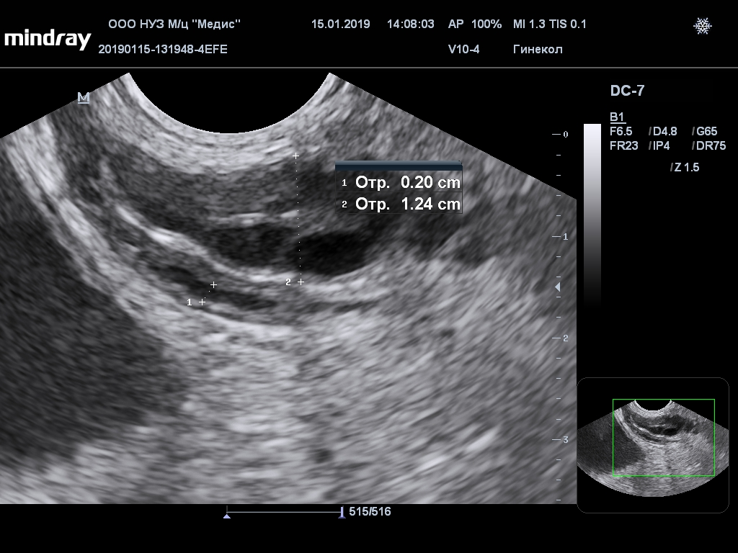
Семенной пузырек и семявыносящий проток. Норма
Определить размеры семенных пузырьков (толщину). Оценить симметрию, форму, структуру (однородная, с анэхогенными включениями, неоднородная) семенных пузырьков.
диаметр просвета ампулы семявыносящего протока не более 0,5 см;
диаметр наиболее широкой части ампулы не более 10 мм
Воробьев В.И., 2018

Slide 16
Ультразвуковое исследование семенных пузырьков
Определить наличие патологических образований семенных пузырьков (есть/нет; форма: округлая, овальная, неправильная; контуры: четкие/не четкие, ровные/не ровные; структура: однородная/ не однородная, эхогенность: средняя, повышенная, пониженная; размеры).
а – правый семенной пузырек; б – левый семенной пузырек
Заключение: Увеличение семенных пузырьков, вероятнее воспалительного/ застойного характера

Slide 17
Список использованной литературы
Практическое руководство по ультразвуковой диагностике. Общая ультразвуковая диагностика /Под ред. Митькова В.В. М.: Видар, 2003. 698 с.
Лучевая диагностика: учебник: в 2 т. п/ред. Г.Е. Труфанова.-М.: ГЭОТАР-Медиа, 2009
Митина Л.А., Казакевич В.И., Степанов С.О. Ультразвуковая онкоурология / Под ред. Чиссова В.И., Русакова И.Г. М.: Медиа Сфера, 2005- 180 с.
Ультразвуковое исследование в урологии и нефрологии. Монография/ С.В. Капустин, Р. Оуен., С.И. Пиманов. – Минск: издатель А.Н. Вараксин, 2007. -176 с.:ил.
Диагностический ультразвук. Уронефрология. Зубарев А.В., Гажонова В.Е. – З91,1-е издание – М.: ООО «Фирма Стром», 2002 – 248с.

